Slide 1
Климат Северной Америки

Slide 2
Климатообразующие факторы
Количество Солнечной радиации;
Циркуляция воздушных масс;
Характер подстилающей поверхности.

Slide 3
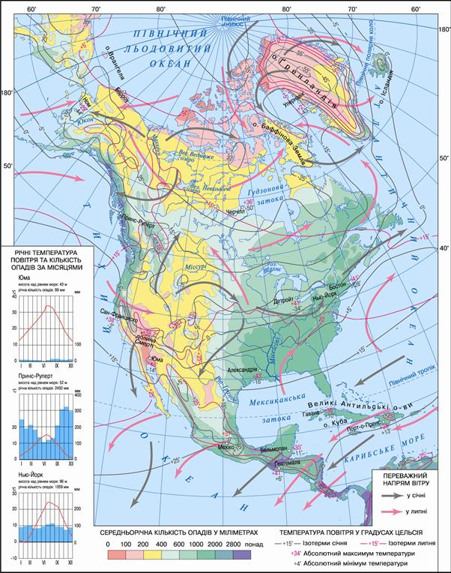
Циркуляция воздушных масс

Slide 4
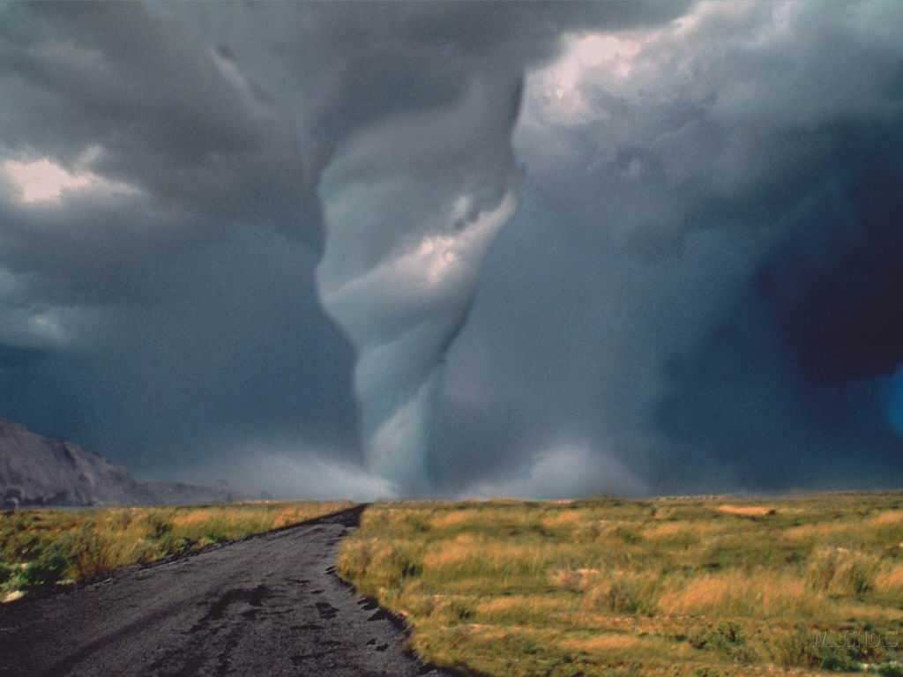
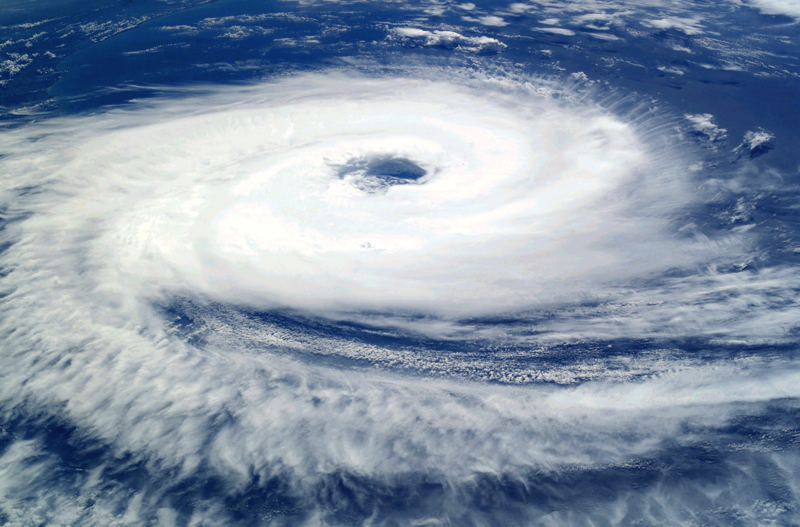
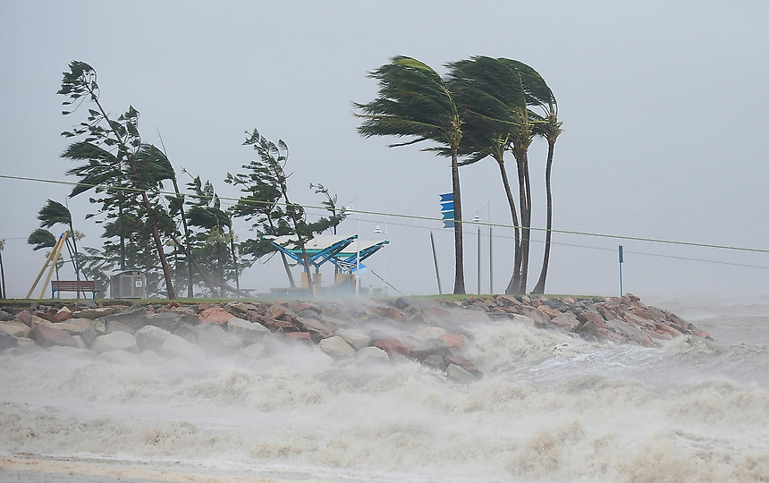
Тропический циклон
торнадо
Ураган

Slide 5
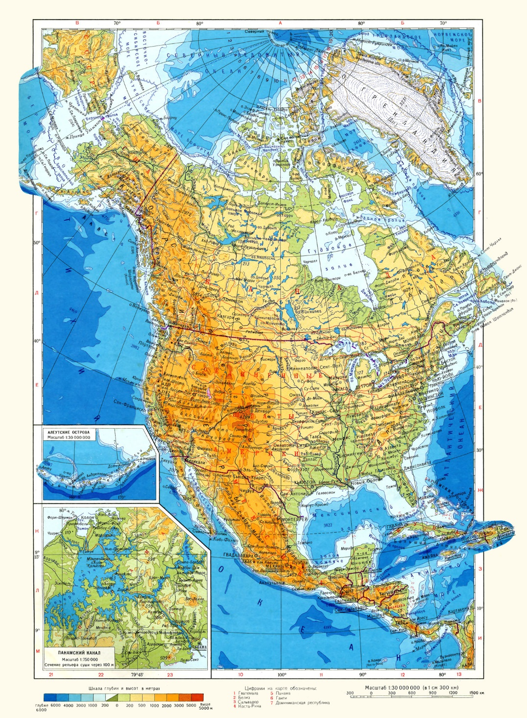
Характер подстилающей поверхности

Slide 6
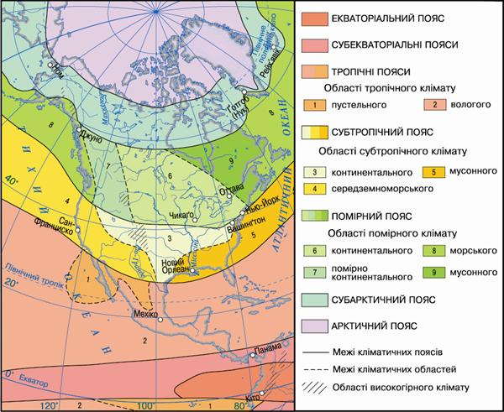
Климатический пояса и типы климата

